Slide 1


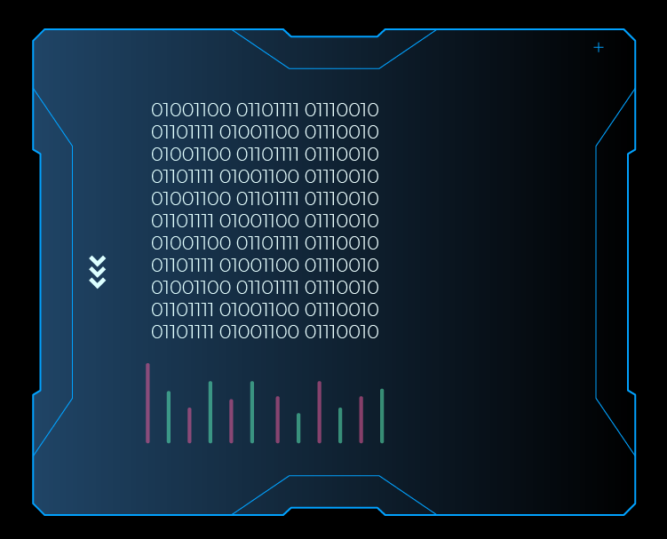
SIC/XE Assembler
20194318 박상진

Slide 2
Contents
01
02
03
04
05
Features
Demo
Context
Function
Options & Faults

Slide 3

01
Features

Slide 4
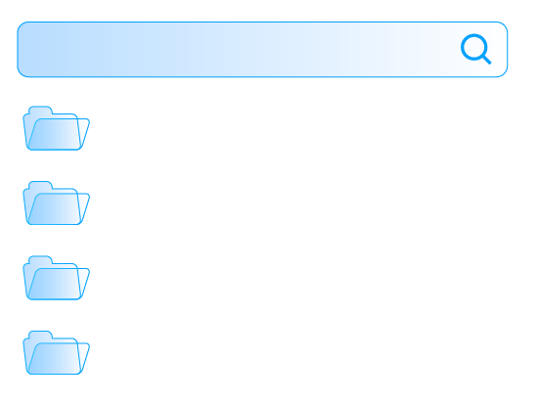

Features
Assembly SIC/XE Program
2 Pass Process
SIC/XE 명령어로 구현된 프로그램을 어셈블리 한다.
Initialize :
입력 파일 읽기
OP Table 생성
Pass 1 :
라인 별 주소(Locctr) 지정
심볼 및 리터럴 추출
Symbol Table / Intermediate File
생성 및 출력
Pass 2 :
TA 계산
ObjectCode / List File 생성 및 출력
Extended Support
Literal
Control Section
EQU

Slide 5
02
Demo

Slide 6
03
Context

Slide 7
Context of Assembler
Read & Tokenize
Label, Operator, Operand
(Comment)
Handle Directives
WORD, BYTE, RESB, RESW, EQU, LTORG, CSECT, EXTDEF, EXTREF
Create Symbol Table
Address Locctr by Line
Add Symbols into Table
(Create Intermediate File)
Pass 1
Done
Read & Tokenize
Label, Operator, Operand
Generate Object Codes
Calculate TA, Length
Handle Directives
Write Records
by Order & Directive
Header, Text, End, Mod, Def, Ref
Pass 2
Done

Slide 8
04
Functions

Slide 9
Init_Functions
Init_inst_file()
Init_input_file()
Init_my_assembler()
Inst.data 파일을 열기
라인별로 읽기
Mnemonic, opcode, format, etc inst_table[]에 저장
fopen()
fgets()
sscanf() // 토큰화
index 관리
Input.txt 파일 열기
라인별로 읽기
Input_data[]에 저장
fopen()
fgets()
strdup() // 메모리 할당
init_input_file()
init_inst_file()
make_opcode_output()
호출

Slide 10
token_parsing()
token_table[]
strtok()
If(…)
헤더에 정의된 token 타입의
포인터 배열
*메모리 참조 오류 발생 주의
메모리 접근 안정성을 위해
buffer 사용을 추천
String Toke 함수
Ex)
str =strtok(“a\tb”, “\t”);
str : a
“\t” 탭 문자
“\n” 개행 문자
“ “ 공백 문자
입력 문장의 시작 토큰이
Label인지 operator인지….
search_...()
Operand가 없는 문장이라면?
Operand가 여러 개?
Ex) EXTREF, EXTDEF
주석문 처리 // 빡세다

Slide 11
assem_pass1()
Initialize
Read & Tokenize
Locctr UPDATE
Locctr
starting_address // 시작주소
Token_line//토큰 테이블 인덱스
Sym_index//심볼 테이블 인덱스
Sec // 섹션 인덱스
program_length // 프로그램 길이
sym_table[] // 심볼테이블
Lttab[] // 리터럴 테이블
Input_data[]를 line by line으로 token_parsing()으로 토큰화
Inst_table[]->format
Inst 포멧에 따라 locctr 업데이트
+=
Directive Handling
add_to_symbol()
add_literal()
make_symtab_output()
write_intermediate_file()
WORD, RESB, RESW, BYTE, LTORG, CSECT, EXTDEF, EXTREF
각 디렉티브 별
Locctr 업데이트
데이터 저장
Strcmp()
입력 프로그램의 label들을
sym_tab[]에 추가 / 삽입
Name과 sec 정보를 비교하여
중복 여부를 확인
Operand에 = 여부 확인
Lttab[]에 추가 / 삽입
sym_tab[]에 저장된 데이터를
Symtab.txt 파일로 출력
라인별 locctr 와 원문은
Intermediate.txt에 출력

Slide 12
assem_pass2()
Read & Tokenize
Generate object code
EXTREF, EXTDEF
input_data[](intermediate) 읽고 token_parsing()
Locctr, inst_table.format, opcode, isextended(“+”) etc 을
파라미터로 TA 계산
nixbpe :
비트연산자, 쉬프트연산자
objcode 생성 후 obj_code[] 저장
D레코드
R레코드
외부 참조 명시
ExtDef[], ExtRef[] 테이블
Handling Directives
List File
WORD, RESB, RESW, BYTE, LTORG, CSECT, EXTDEF, EXTREF
각 디렉티브 별
M레코드 //
섹션 별 구분 // New Header
입력 원문과 TA를 출력

Slide 13
Context of Assembler
Read & Tokenize
Label, Operator, Operand
(Comment)
Handle Directives
WORD, BYTE, RESB, RESW, EQU, LTORG, CSECT, EXTDEF, EXTREF
Create Symbol Table
Address Locctr by Line
Add Symbols into Table
(Create Intermediate File)
Pass 1
Done
Read & Tokenize
Label, Operator, Operand
Generate Object Codes
Calculate TA, Length
Handle Directives
Write Records
by Order & Directive
Header, Text, End, Mod, Def, Ref
Pass 2
Done

Slide 14
Main[]
Init_my_assembler()
assem_pass1()
assem_pass2()
Init_input
Init_inst
optab_output
Process
Pass 1
Process
Pass 2

Slide 15
Sub_Functions
search_...()
add_to_...()
insert_into…()
make_......._output()
write_......._file()
각 테이블에서 필요한 정보를 검색
strcmp() == 0 ?
return index or data from table Ex)
search_opcode()
search_symtab()
search_literal()
특정 데이터를 테이블에 삽입
= strcpy()
Ex) add_to_symtab()
출력 파일 생성 및 출력 FILE *output = fopen(,”w”);
FILE *output = fopen(,”a”);
fprintf()
fclose()

Slide 16
Sub_Functions
handle_...
write_...._record
evaluate_expression
각 Directive 별 필요한 처리 과정
*LTORG, CSECT, EXTDEF, EXTREF
오브젝트 프로그램에
레코드 출력
fprintf()
sprinf()
Operand에 수식이 주어진 경우
Ex)
MAXLEN EQU BUFFEND-BUFFER
search_...() symbol 참조
Locctr update에 반영

Slide 17
05
Options Fault

Slide 18
Options & Faults
Exception Occurred
Segmentation Fault
token_parsing()
ctype.h
*…_table[]
malloc()
free()
Strdup()
**label, **operator
fgets()
sscanf()
strtok()
strtok_s()
Fuxx comments
문자 검사 & 변환
If(…)
Variables and ADT
Handling Directives
Intermediate file
List file
변수, 구조체, 함수 등
my_assembler.h에 추가로 정의
전역변수
Directives 처리 시
Logic과 specification 을 정확히 제시하고 구현
Intermediate/list file은 option
But locctr update는 정확히
FYI, 활용 시 pass 2 과정이 비교적 수월 할 수도?

